Slide 1
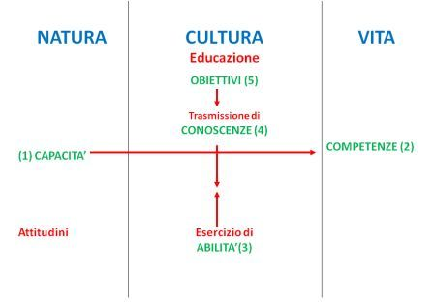


Lavorare per competenze: quali sfide per l’insegnante?
Percorso di formazione:
VALUTAZIONE E CERTIFICAZIONE DELLE COMPETENZE
Per identificare gli snodi chiave su cui sviluppare un curricolo per competenze.

Slide 2



ISCRIZIONE:http://www.qualitascuola.com/piattaforma/moodle

Slide 3
PERCHE’ INSEGNARE ED APPRENDERE PER COMPETENZE? La normativa
DALLE INDICAZIONI NAZIONALI DEL CURRICOLO 2012
La scuola finalizza il curricolo alla maturazione delle competenze previste nel profilo dello studente al termine del primo ciclo, fondamentali per la crescita personale e per la partecipazione sociale, e che saranno oggetto di certificazione.
Sulla base dei traguardi fissati a livello nazionale, spetta all’autonomia didattica delle comunità professionali progettare percorsi per la promozione, la rilevazione e la valutazione delle competenze.
…Solo a seguito di una regolare osservazione, documentazione e valutazione delle competenze è possibile la loro certificazione, al termine della scuola primaria e della scuola secondaria di primo grado…
INDICAZIONI PER LA CERTIFICAZIONE DELLE COMPETENZE RELATIVE ALL’ASSOLVIMENTO DELL’OBBLIGO DI ISTRUZIONE NELLA SCUOLA SECONDARIA SUPERIORE
La valutazione delle competenze da certificare in esito all’obbligo di istruzione, «è espressione dell'autonomia professionale propria della funzione docente, nella sua dimensione sia individuale che collegiale, nonché dell'autonomia didattica delle istituzioni scolastiche» (articolo 1, comma 2, del D.P.R. 22 giugno 2009, n. 122) ed è effettuata dai consigli di classe per tutte le competenze elencate nel modello di certificato, allo scopo di garantirne la confrontabilità.

Slide 4


PERCHE’ COMPETENZE?
Nella vita non è necessario esporre le proprie conoscenze, ma piuttosto utilizzarle, mobilitarle per prendere una decisione, risolvere un problema, venire a capo di un compito, affrontare un dilemma
( Perrenoud, 1999)

Slide 5
PROGETTARE PER COMPETENZE
Individuazione delle linee guida per l’elaborazione di Unità di Lavoro formative a livello disciplinare e trasversale da parte dei singoli docenti;
Utilizzo di una documentazione progettuale di unità di apprendimento già realizzate nelle classi;
Indicazione delle linee guida per la costruzione di ambienti di apprendimento per un lavoro di classe per competenze, con attenzione al setting organizzativo e relazionale entro cui agisce l’azione formativa.

Slide 6

INSEGNARE LE COMPETENZE
Elaborazione di situazioni didattiche per lo sviluppo delle competenze attraverso indicazioni operative ed esemplificazioni

Slide 7
VALUTARE E CERTIFICARE LE COMPETENZE
Predisposizione di strumenti per la valutazione delle competenze in prospettiva trifocale, a livello disciplinare e trasversale
Predisposizione di strumenti per la documentazione e la certificazione dei processi e dei risultati di apprendimento

